Slide 1
Webseiten mit HTML, CSS und Javascript
OSZ IMT

Slide 2
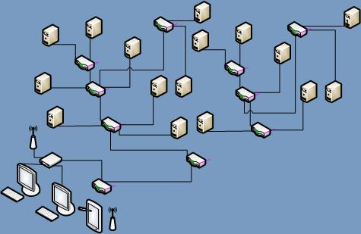
Web vs. Internet
Das Internet ist ein globales Datenkommunikationssystem, das eine Verbindung zwischen Computern bietet.
Im Gegensatz dazu ist das Web einer von mehreren Diensten im Internet, der Benutzern erlaubt, auf verknüpfte Ressourcen (Links) zuzugreifen.

Slide 3
Hypertext Transfer Protocol (HTTP)
Zustandsloses Protokoll zur Übertragung von Daten auf der Anwendungsschicht über ein Rechnernetz.
HTTP verwendet eine Uniform Resource Locator (URL) zur eindeutigen Identifizierung und Adressierung jede Ressource im Internet.

Slide 4
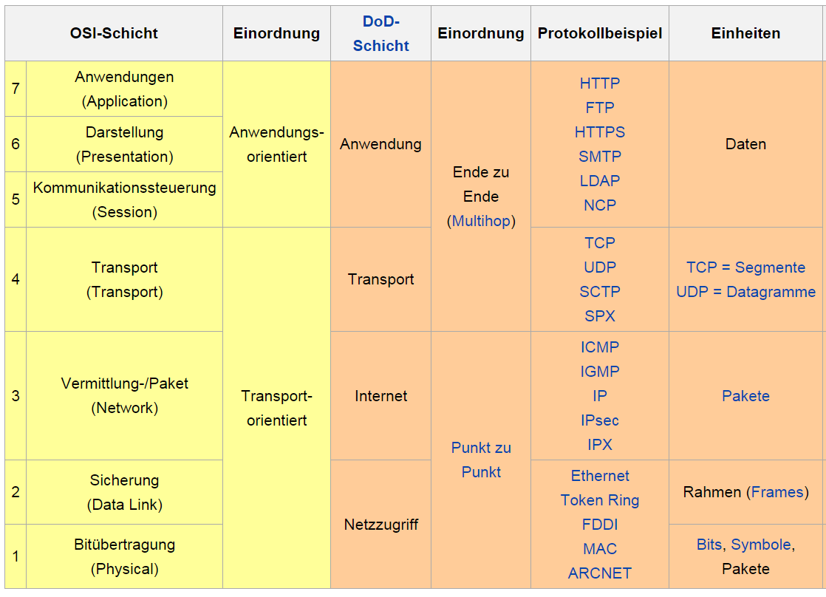
OSI Refernezmodell

Slide 5
Webseiten
Dokumente die über das Web zur Verfügung gestellt werden
Webseiten werden mit Hypertext Markup Language (HTML) erstellt und auf einem Webserver gespeichert
Webbrowser laden die angeforderte HTML vom Webserver herunter und rendern sie auf dem Bildschirm des Benutzers.

Slide 6
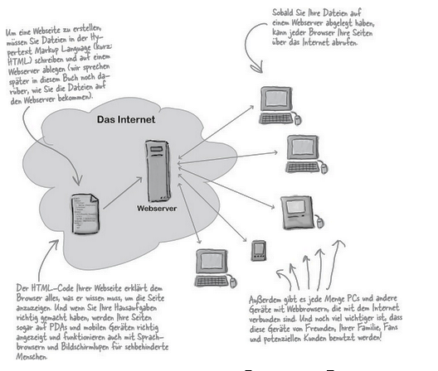

Slide 7
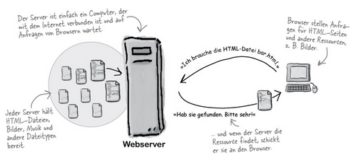
Der Webserver

Slide 8
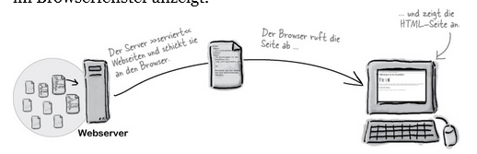
Der Webbrowser

Slide 9
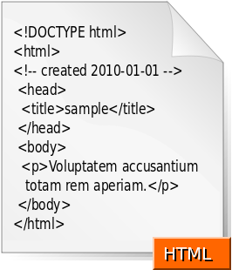
Hypertext Markup Language (HTML)
Hypertext Markup Language (HTML) ist die Sprache, mit der Webserver und Webbrowser eine Webseite beschreiben.
Tags (HTML-Elemente )

Slide 10
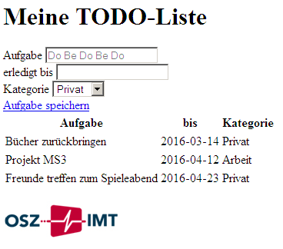
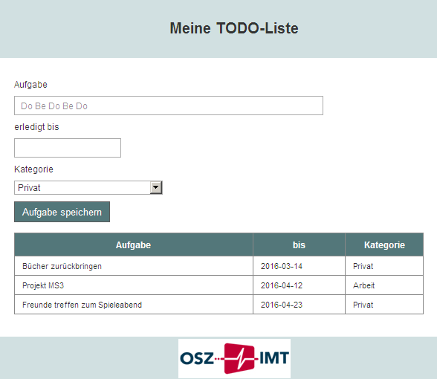
CSS - Cascading Style Sheets
Webseite ohne CSS
Webseite mit CSS
CSS
header
{
background: #D1E0E1;
color: #333;
height: 80px;
}

Slide 11
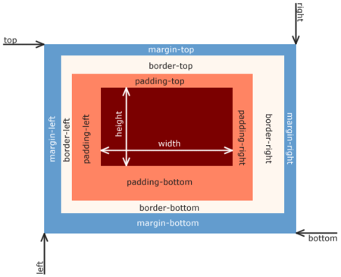
Farbwerte

